Slide 1
Нека припомним:
Какво е разширение на файл?
Защо има различни видове графични файлови формати?
Кой е основният файлов формат на Paint?
Кой файлов формат поддържа анимация?
Кои файлови формати поддържат прозрачност?
В кой файлов формат се запазват изображенията от цифров фотоапарат?
В кой файлов формат при промяна на размера се запазва качеството на изображението?
Какво е предназначението на скенера?
Какво е резолюция?
Каква резолюция е необходима за Интернет? А за печат?
Какво представляват ORC програмите?

Slide 2
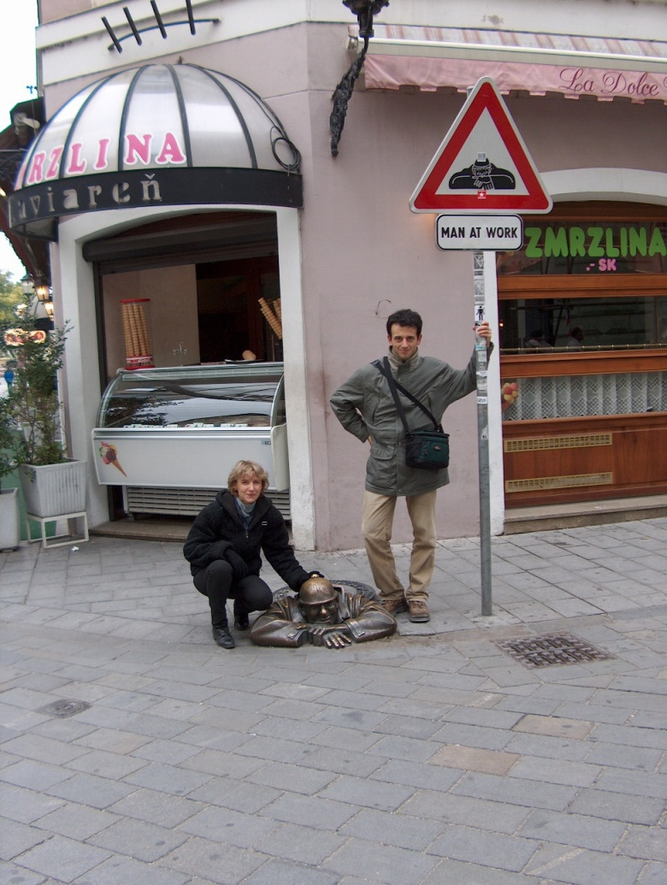
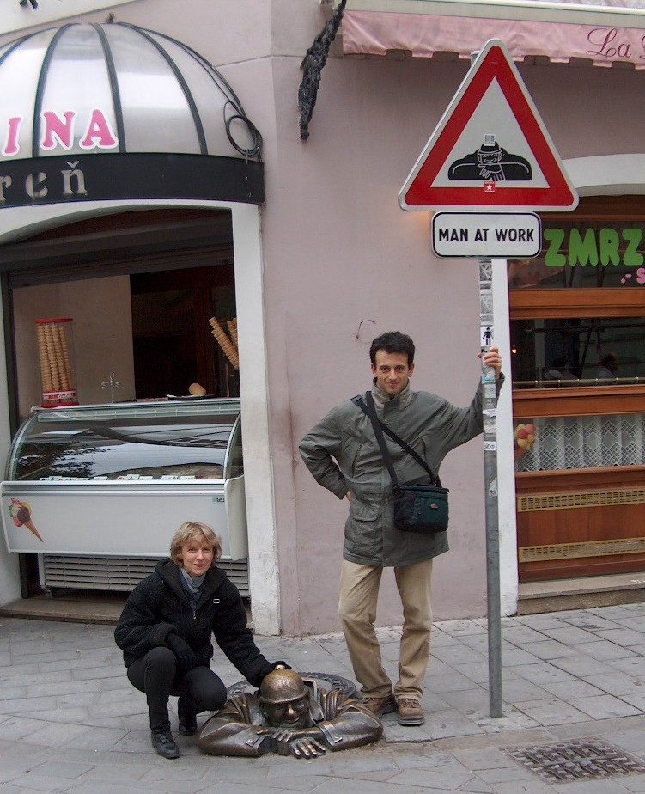
По какво си приличат и по какво се различават изображенията?

Slide 3
Трансформации на изображения

Slide 4
Защо има необходимост от трансформация на изображения?

Slide 5
1. Необходимост от допълнителна обработка на изображения
За да може направената снимка от нас да изглежда по-добре и по-атрактивно.

Slide 6
2. Възможни промени в графични редактори
Промяна на ориентацията;
Промяна на осветеност и контраст;
Промяна на яркостта;
Премахване на червени очи;
Преоразмеряване на снимки

Slide 7
Защо има необходимост от трансформация на изображения?

Slide 8
Учебник
Страница 36

